Slide 1
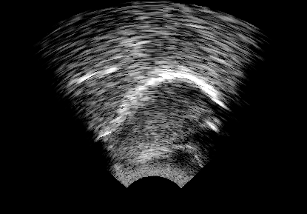
On the “vowel harmony” in Tundra Nenets: the ultrasound articulation analysis of the consonant [x]]
Maria Amelina,
Nadezhda Makeeva
(Institute of Linguistics, RAS)
First Evrasian Congress of Linguists
December 10th 2024, Moscow

Slide 2
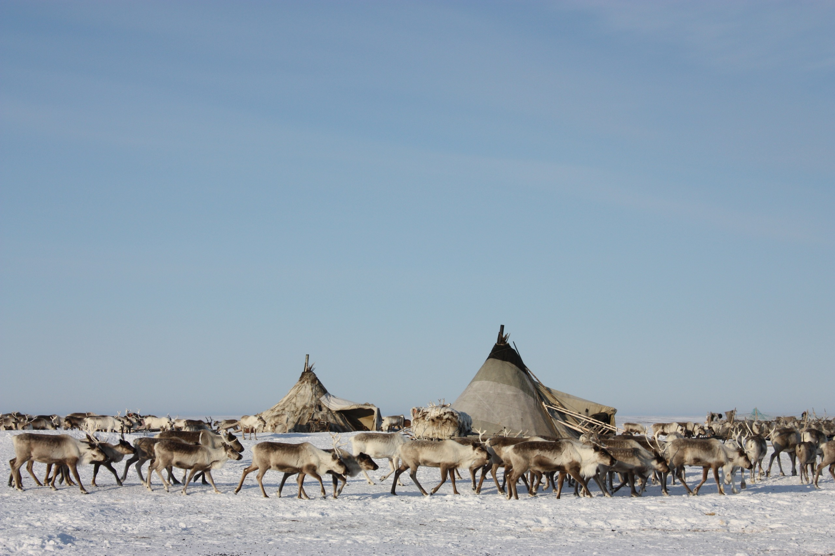
1. Introduction
Tundra Nenets dialects
  → Yamal dialect
  (one of the Eastern dialects of Tundra Nenets)

Slide 3
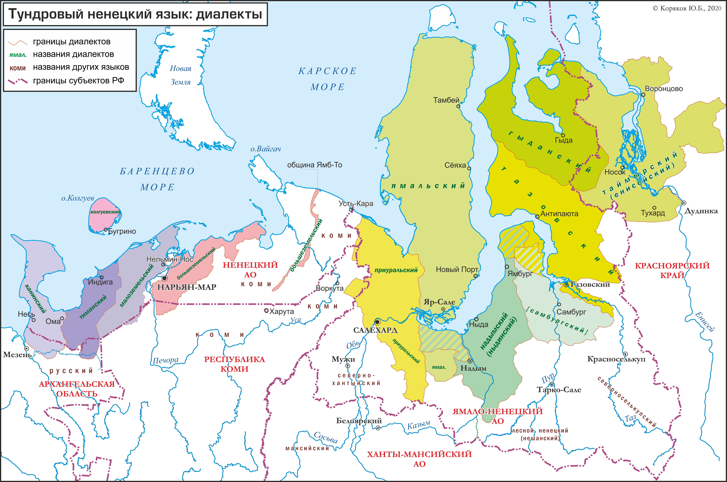

Slide 5
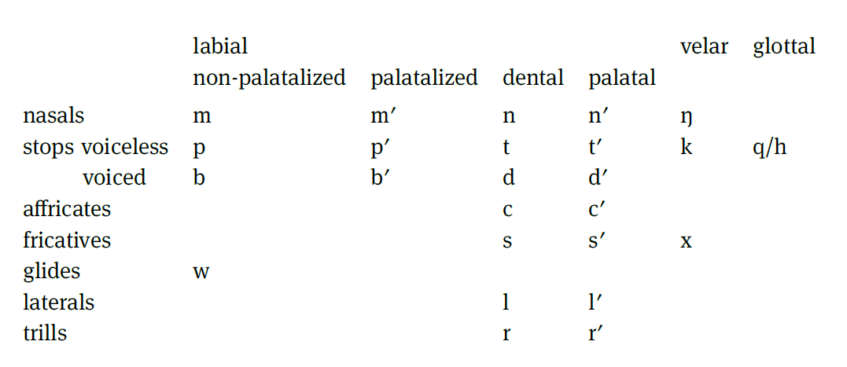
Tundra Nenets: consonants
[Nikolaeva 2014: 19]

Slide 6
Tundra Nenets: consonants
[Nikolaeva 2014: 19]

Slide 7
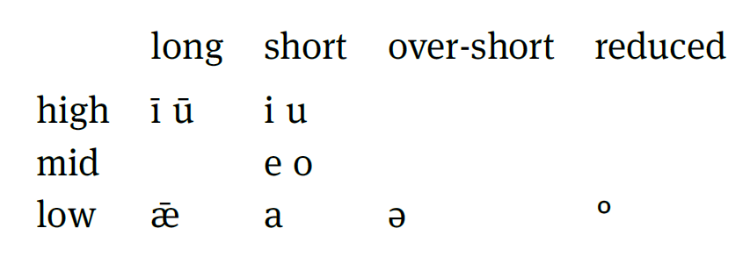
Tundra Nenets: vowels
[Nikolaeva 2014: 17]

Slide 8
Tundra Nenets: vowels
[Nikolaeva 2014: 17]

Slide 9
Tundra Nenets: vowels
[Nikolaeva 2014: 17]

Slide 10
Tundra Nenets: vowels
[Nikolaeva 2014: 17]

Slide 11
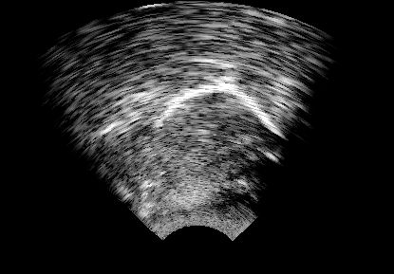
2. Data for the research

Slide 12
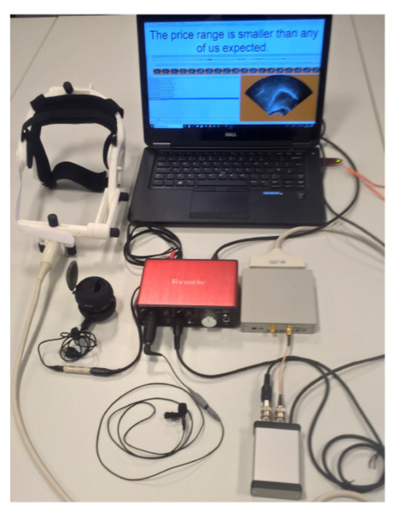
Micro Ultrasound system
2D Ultrasound tongue imaging (UTI)
the tongue movements (tip, middle part and tongue root) during speech sounds pronouncing
mobile
non-invasive
safe
+ software program Articulate Assistant Advanced (AAA), version 2.19.01, 220.5.1, Edinburgh: Articulate Instruments

Slide 13
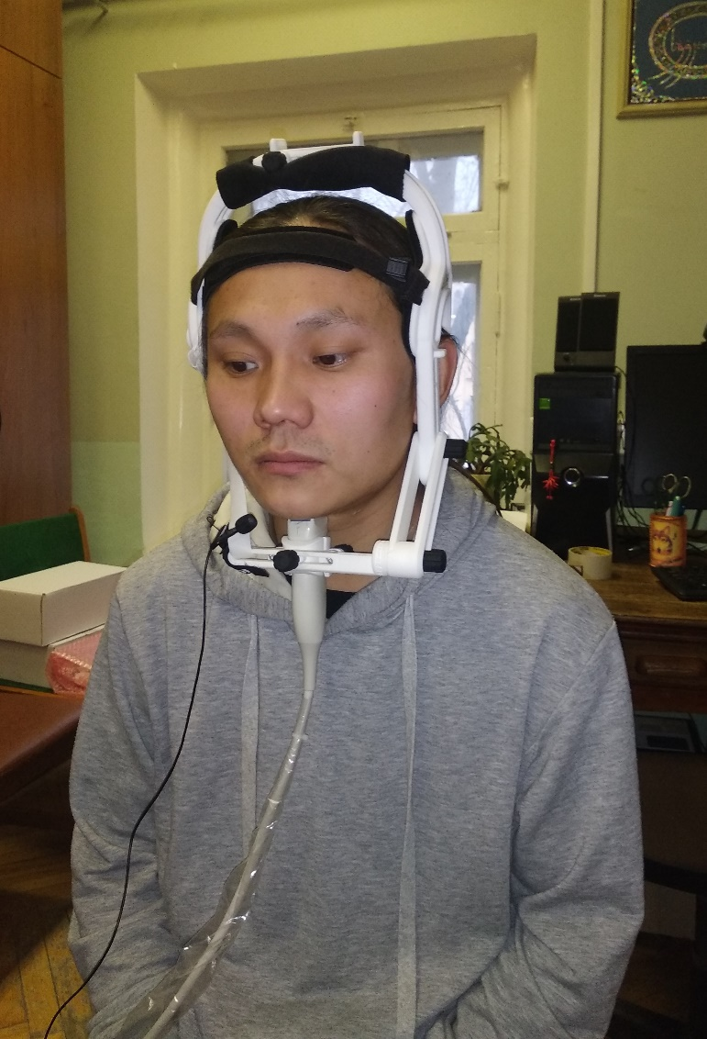
Artyom (Khadri) Okotetto
b. 1993
January 2022

Slide 15
#x + ə | #x + a | #x + æ | #x + e | #x + i | #x + ī | #x + o | #x + u | #x + ū
20 | 21 | 22 | 20 | 12 | 12 | 21 | 20 | 20
#ŋ + ə | #ŋ + a | #ŋ + æ | #ŋ + e | #ŋ + i | #ŋ + ī | #ŋ + o | #ŋ + u | #ŋ + ū
20 | 20 | 20 | 20 | 20 | 8 | 20 | 20 | 4

Slide 16
#x + ə | #x + a | #x + æ | #x + e | #x + i | #x + ī | #x + o | #x + u | #x + ū
20 | 21 | 22 | 20 | 12 | 12 | 21 | 20 | 20
#ŋ + ə | #ŋ + a | #ŋ + æ | #ŋ + e | #ŋ + i | #ŋ + ī | #ŋ + o | #ŋ + u | #ŋ + ū
20 | 20 | 20 | 20 | 20 | 8 | 20 | 20 | 4

Slide 17
Questionnaire
хăр (нож)
<knife>
Тюку хăр ӈарка.
<This knife is big.>
хăр хăр хăр
<knife knife knife>
не’ хăр, не’ хăр
<woman’s knife>

Slide 18
Questionnaire
хăр (нож)
<knife>
Тюку хăр ӈарка.
<This knife is big.>
хăр хăр хăр
<knife knife knife>
не’ хăр, не’ хăр
<woman’s knife>

Slide 19
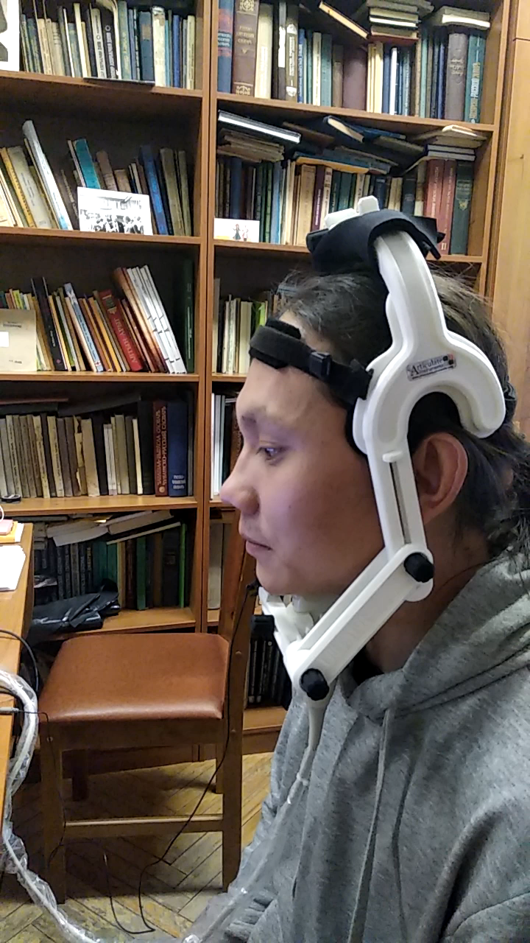

Slide 20
3. Analysis

Slide 21
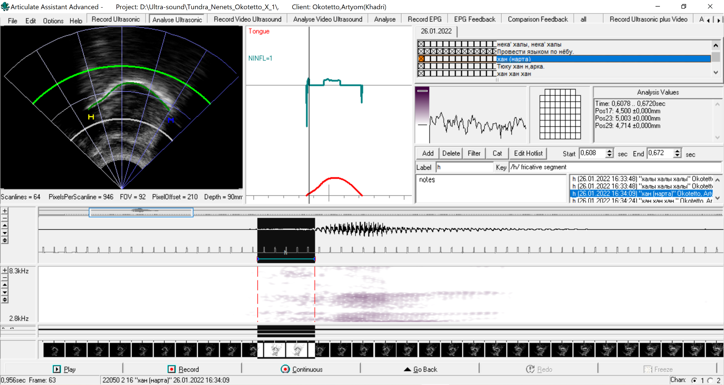

Slide 22
4. Results

Slide 23
#x (+ ə)
Tundra Nenets | Russian | English | Number of utterances
xǝda (хăда) | ‘ноготь, коготь’ | ‘nail, claw’ | 4
xǝli (хăлы) | ‘червь’ | ‘worm’ | 4
xǝn° (хăн) | ‘нарта’ | ‘sled, sledge’ | 4
xǝr° (хăр) | ‘нож’ | ‘knife’ | 4
xǝra (хăра) | ‘изгиб; изогнутый, кривой’ | ‘bending; curved’ | 4
 |  |  | 20

Slide 24
#ŋ (+ ə)
Tundra Nenets | Russian | English | Number of utterances
ŋǝbt° (ӈăбт) | ‘запах’ | ‘smell’ | 4
ŋǝmca (ӈăмза) | ‘мясо’ | ‘meat’ | 4
ŋǝmke (ӈăмгэ) | ‘что’ | ‘what’ | 4
ŋǝno (ӈăно) | ‘лодка’ | ‘boat’ | 4
ŋǝrtyih (ӈăрти’(н)) | ‘морской заяц, лахтак’ | ‘bearded seal, square flipper seal’ | 4
 |  |  | 20

Slide 25
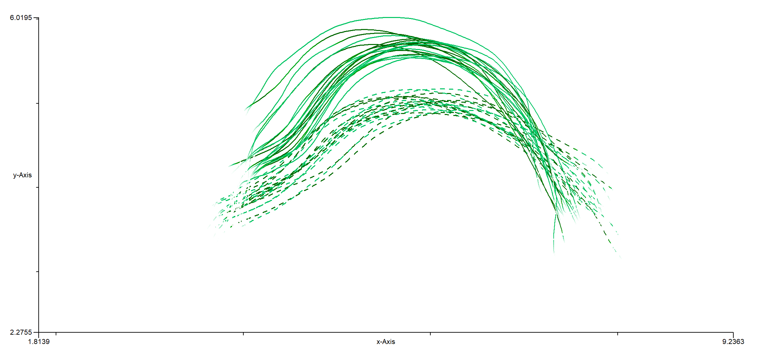
#x (+ ə) #ŋ (+ ə) tip ← → root

Slide 26
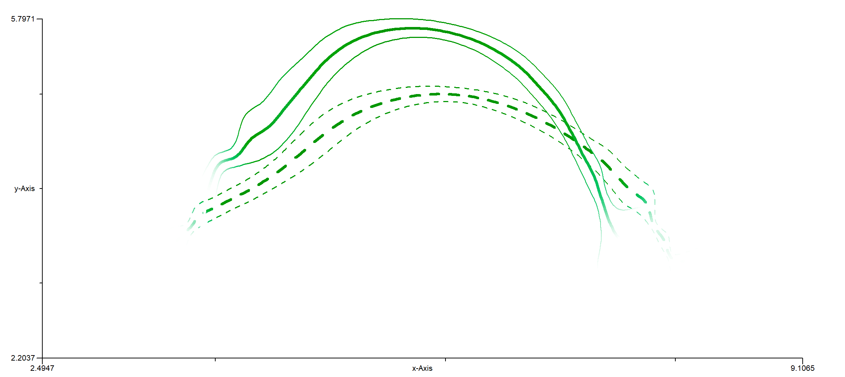
#x (+ ə) #ŋ (+ ə) tip ← → root

Slide 27
#x (+ a)
Tundra Nenets | Russian | English | Number of utterances
xa (ха) | ‘ухо’ | ‘ear’ | 4
xabt° (хабт) | ‘кастрированный олень-самец’ | ‘castrated male deer’ | 4
xada (хада) | ‘бабушка’ | ‘grandmother’ | 4
xalya (халя) | ‘рыба’ | ‘fish’ | 5
xampa (хамба) | ‘волна’ | ‘wave’ | 4
 |  |  | 21

Slide 28
#ŋ (+ a)
Tundra Nenets | Russian | English | Number of utterances
Ŋa (Ӈa) | ‘бог подземного мира’ | ‘God of the underworld’ | 4
ŋaŋk° (ӈаӈг) | ‘мочевой пузырь’ | ‘urinary bladder’ | 4
ŋaqŋo (ӈа”ӈо) | ‘утка-нырок, утка-морянка (вид утки)’ | ‘long-tailed duck, coween’ | 4
ŋarka (ӈарка) | ‘большой’ | ‘big’ | 4
ŋaya (ӈая) | ‘кожа (человека), тело’ | ‘skin (human), body’ | 4
 |  |  | 20

Slide 29
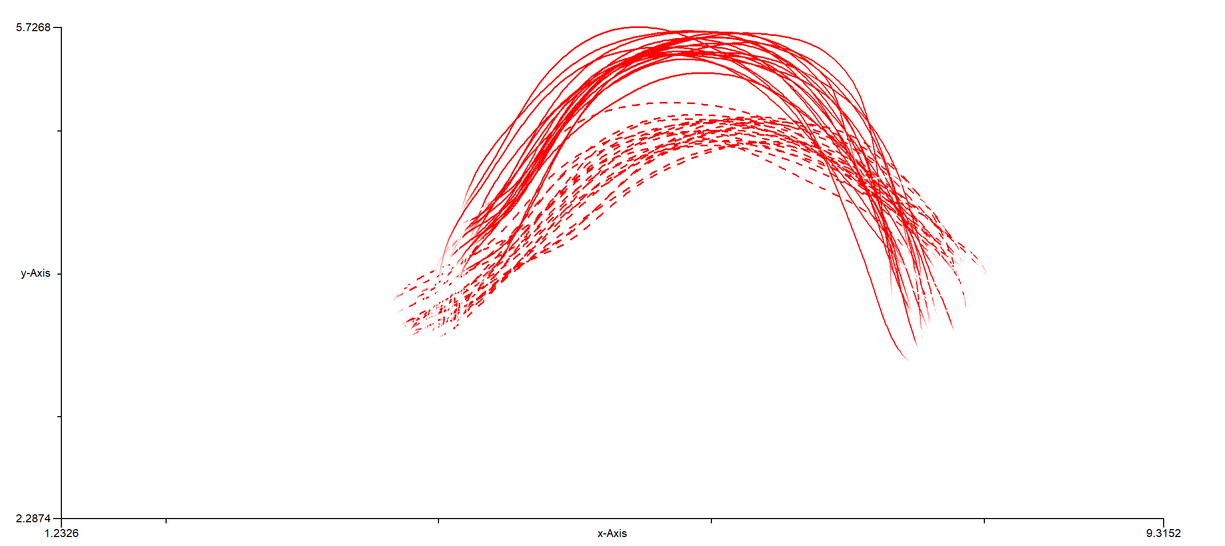
#x (+ a) #ŋ (+ a) tip ← → root

Slide 30
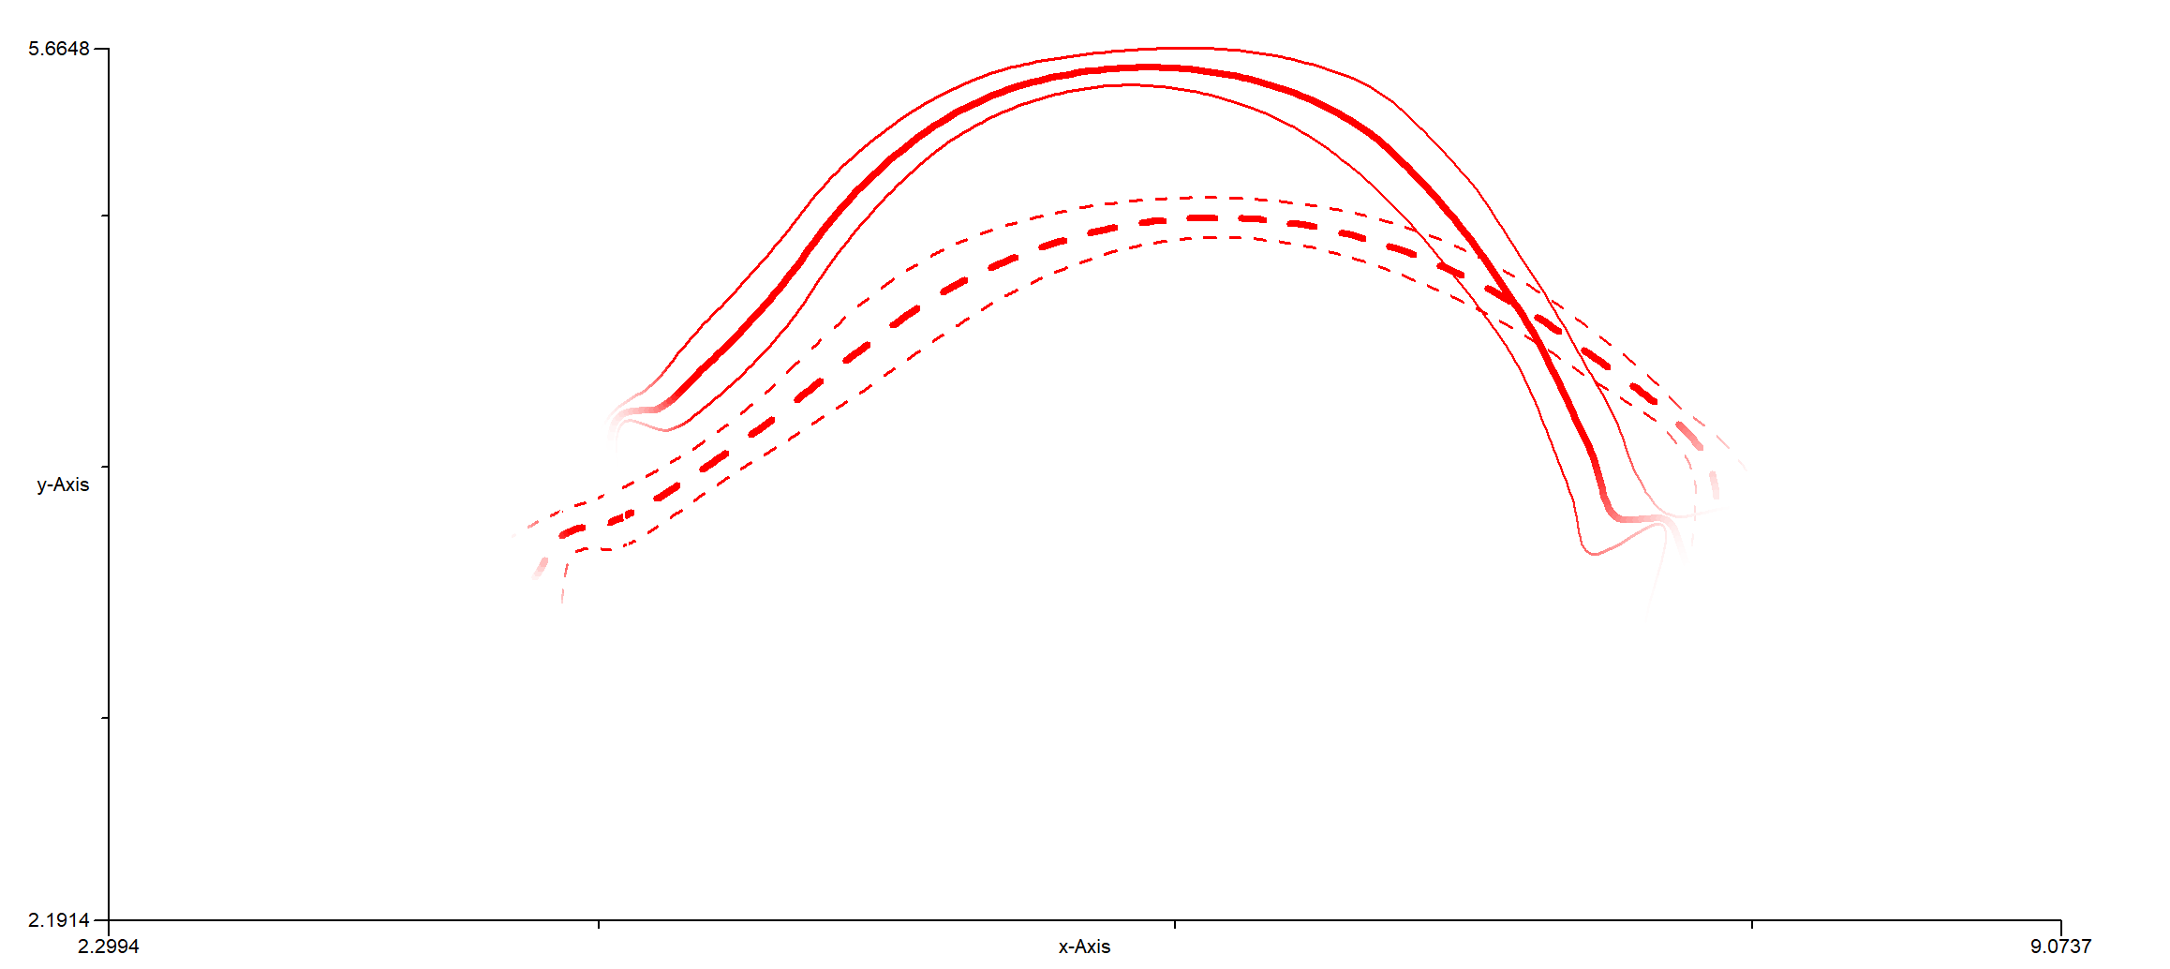
#x (+ a) #ŋ (+ a) tip ← → root

Slide 31
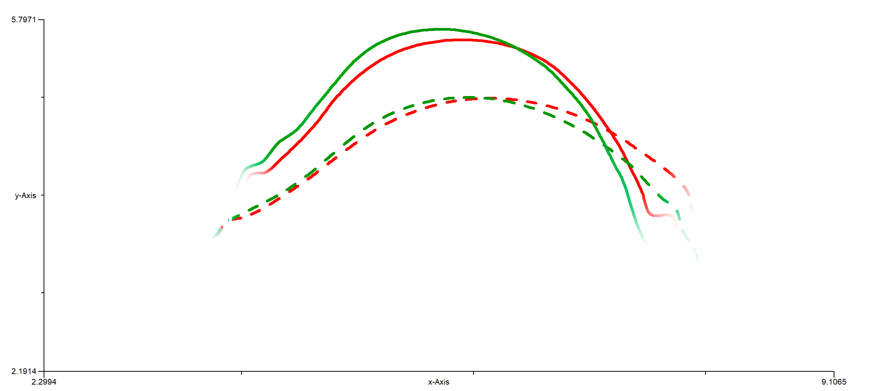
#x (+ central vowels) #ŋ (+ central vowels)
#x (+ ə) #x (+ a) #ŋ (+ ə) #ŋ (+ a) tip ← → root

Slide 32
#x (+ æ)
Tundra Nenets | Russian | English | Number of utterances
xæh (хэ’(н)) | ‘гром’ | ‘thunder’ | 4
xæm (хэм’) | ‘короткий’ | ‘short’ | 4
xæqmya (хэ”мя) | ‘место ухода’ | ‘place of departure’ | 6
xæw° (хэв) | ‘сторона, половина’ | ‘side, half’ | 4
xæx° (хэхэ) | ‘дух-покровитель, идол’ | ‘spirit, idol’ | 4
 |  |  | 22

Slide 33
#ŋ (+ æ)
Tundra Nenets | Russian | English | Number of utterances
ŋæ (ӈэ) | ‘нога, лапа’ | ‘leg, paw’ | 4
ŋæsyah (ӈэся’(н)) | ‘мешок’ | ‘bag, sack’ | 4
ŋæwa (ӈэва) | ‘голова’ | ‘head’ | 4
ŋæwak° (ӈэвак) | ‘уменьш. от ‘голова’; узор «головки»’ | ‘DIM from ‘head’; type of pattern’ | 4
ŋæwey° (ӈэвэй) | ‘головной мозг’ | ‘brain’ | 4
 |  |  | 20

Slide 34
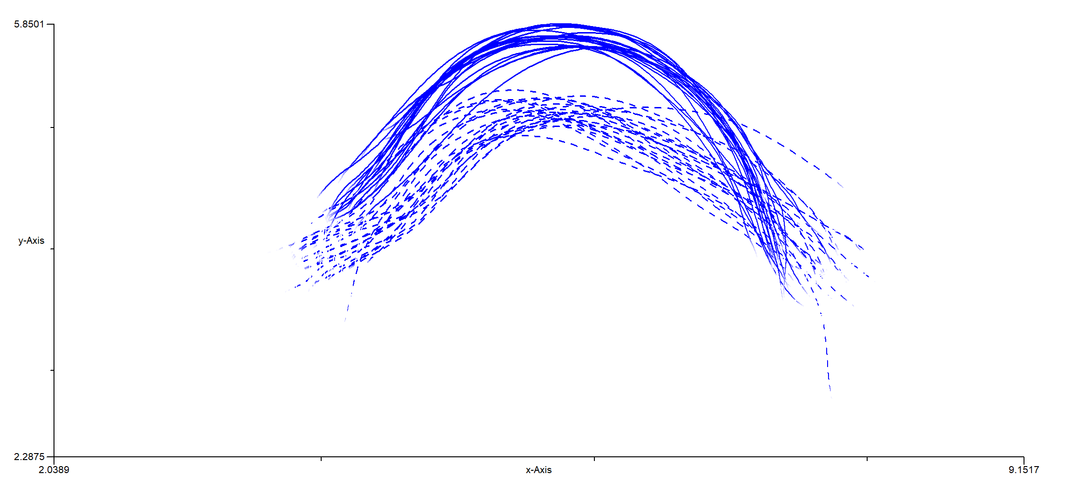
#x (+ æ) #ŋ (+ æ) tip ← → root

Slide 35
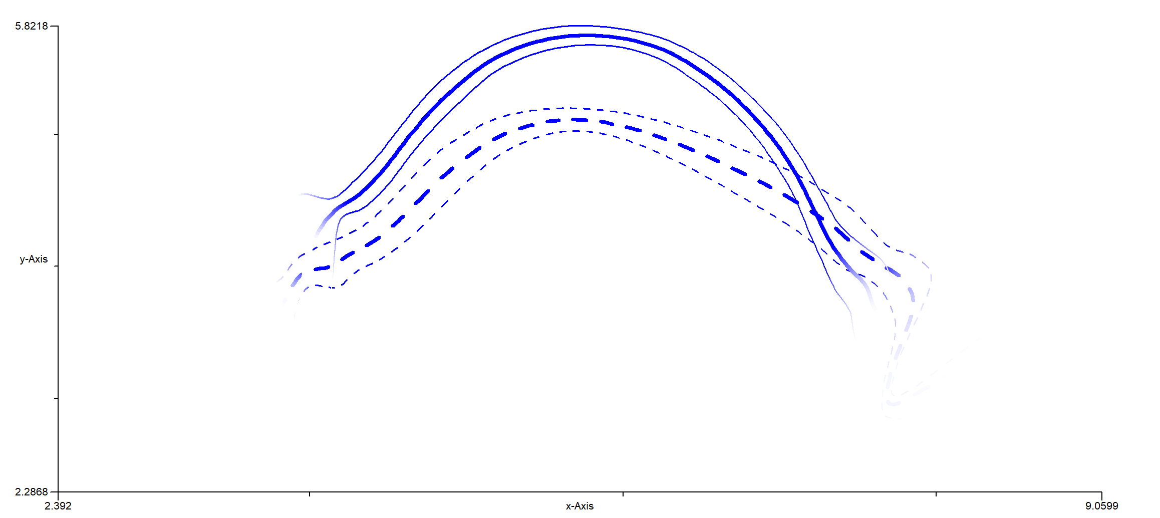
#x (+ æ) #ŋ (+ æ) tip ← → root

Slide 36
#x (+ e)
Tundra Nenets | Russian | English | Number of utterances
xeb° (хэ̇б) | ‘оса’ | ‘wasp’ | 4
xebt° (хэ̇бт) | ‘смородина’ | ‘currant’ | 4
xed°q (хэ̇д”) | ‘злой, вредный, хитрый’ | ‘evil, harmful, cunning’ | 4
xem (хэ̇м’) | ‘кровь’ | ‘blood’ | 4
xeqnyo (хэ̇”нё) | ‘тихий (о погоде)’ | ‘quiet (about the weather)’ | 4
 |  |  | 20

Slide 37
#ŋ (+ e)
Tundra Nenets | Russian | English | Number of utterances
ŋebt° (ӈэ̇бт) | ‘волосы; грива’ | ‘hair; mane’ | 4
ŋel°q (ӈэ̇л”(д)) | ‘мягкий, рыхлый (о снеге)’ | ‘soft, loose (about snow)’ | 4
ŋerm° (ӈэ̇рм) | ‘север’ | ‘north’ | 4
ŋeryo (ӈэ̇рё) | ‘осень’ | ‘autumn’ | 4
ŋesoh (ӈэ̇со’(н)) | ‘сустав’ | ‘joint’ | 4
 |  |  | 20

Slide 38
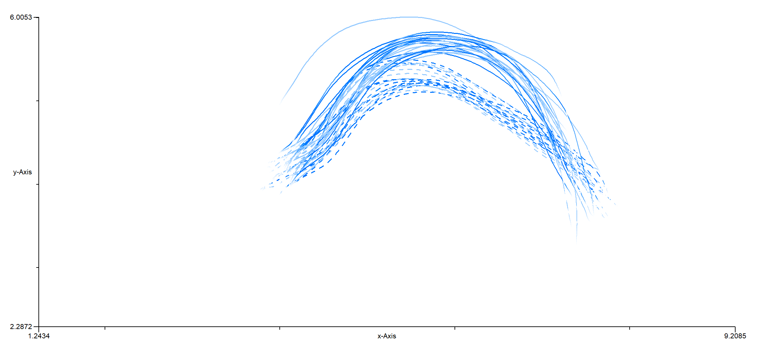
#x (+ e) #ŋ (+ e) tip ← → root

Slide 39
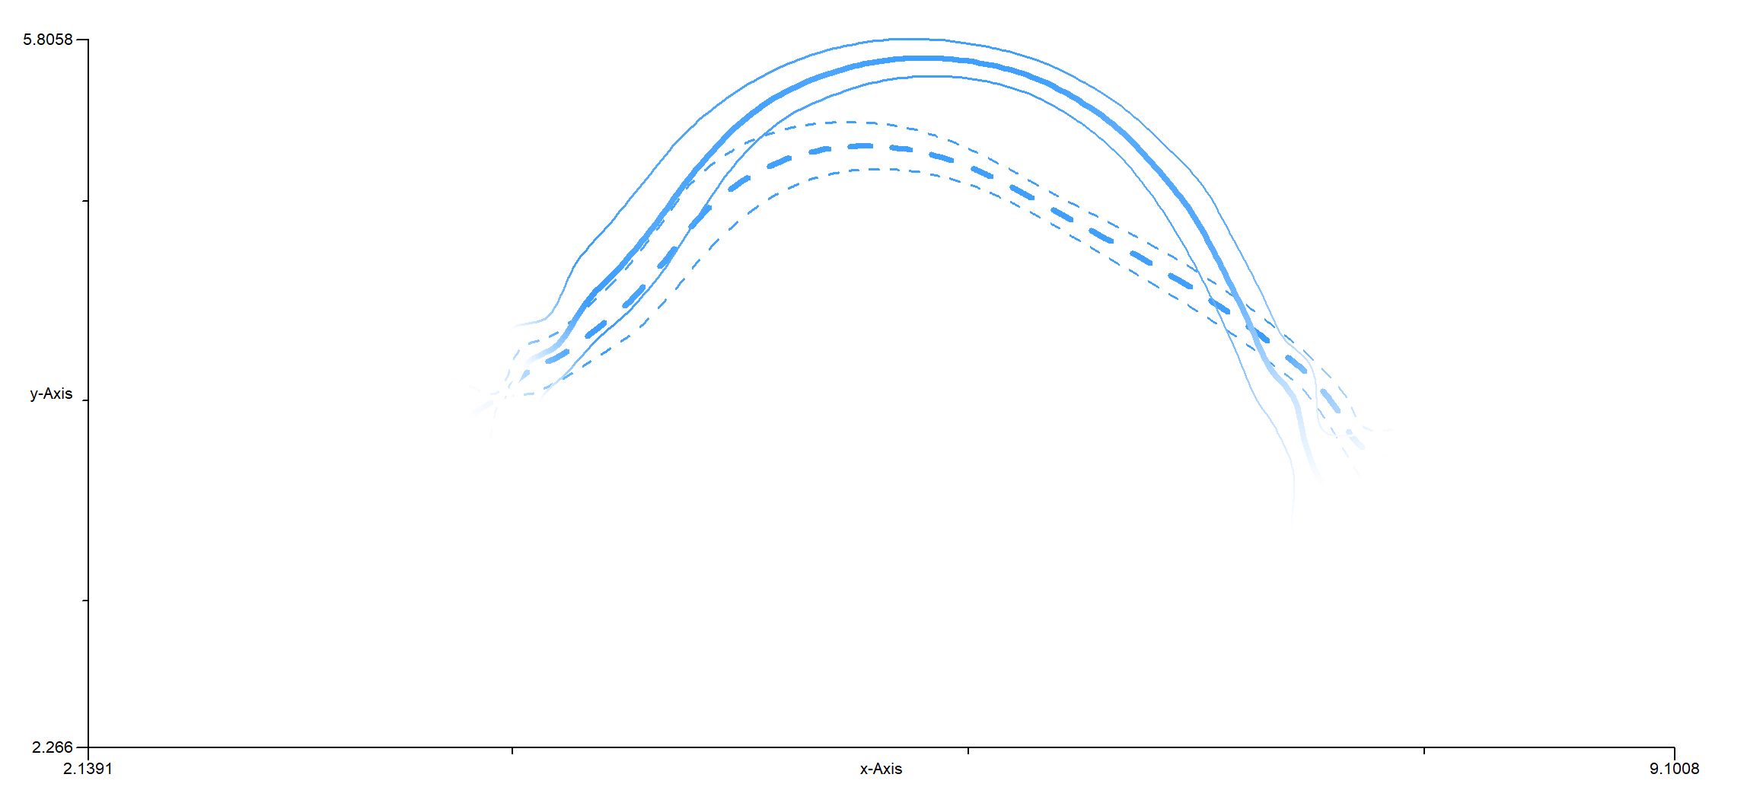
#x (+ e) #ŋ (+ e) tip ← → root

Slide 40
#x (+ /i/ [ɨ])
Tundra Nenets | Russian | English | Number of utterances
xidya (хыдя) | ‘чашка, миска’ | ‘cup, bowl’ | 4
xiŋk° (хыӈг) | ‘ёмкость’ | ‘container’ | 4
xinǝbc° (хынăбц) | ‘песня’ | ‘song’ | 4
 |  |  | 12

Slide 41
#ŋ (+ /i/ [ɨ])
Tundra Nenets | Russian | English | Number of utterances
ŋil° (ӈыл”(д)) | ‘подошва (обуви)’ | ‘sole’ | 4
ŋilyeka (ӈылека) | ‘(миф.) злое страшное сверхъестественное существо’ | ‘(myth.) evil scary supernatural being’ | 4
ŋin° (ӈын) | ‘лук (оружие)’ | ‘bow (weapon)’ | 4
ŋit°rma (ӈытăрма) (Yamal) | ‘(этн.) кукла, к-ую изготовляют после смерти взрослого человека; очень старый’ | ‘a doll made after an adult’s death; very old’ | 4
ŋiyera (ӈыера) | ‘канюк’ | ‘common buzzard’ | 4
 |  |  | 20

Slide 42
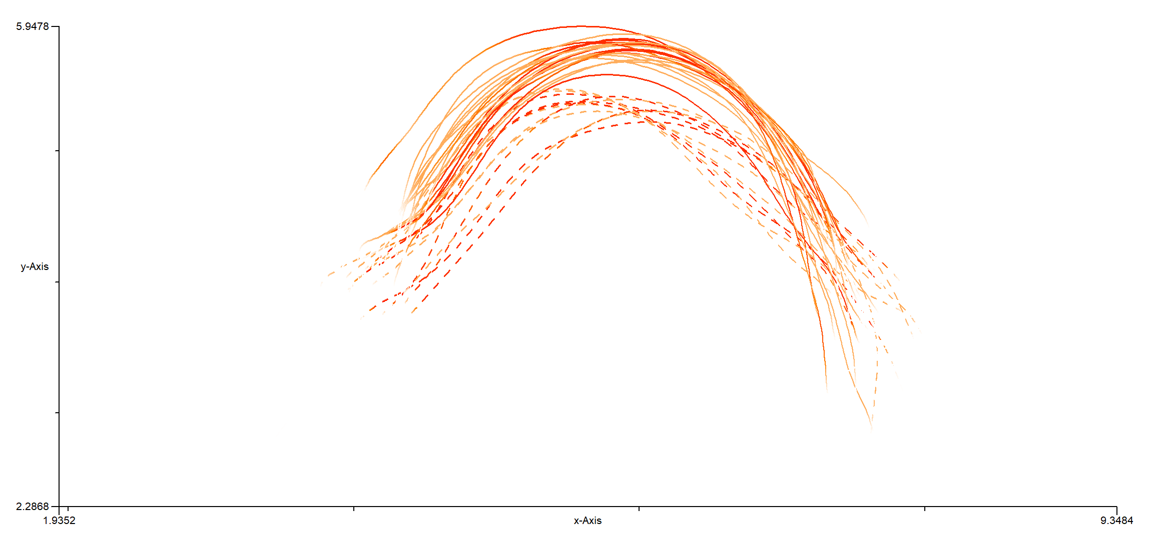
#x (+ /i/ [ɨ]) #ŋ (+ /i/ [ɨ]) tip ← → root

Slide 43
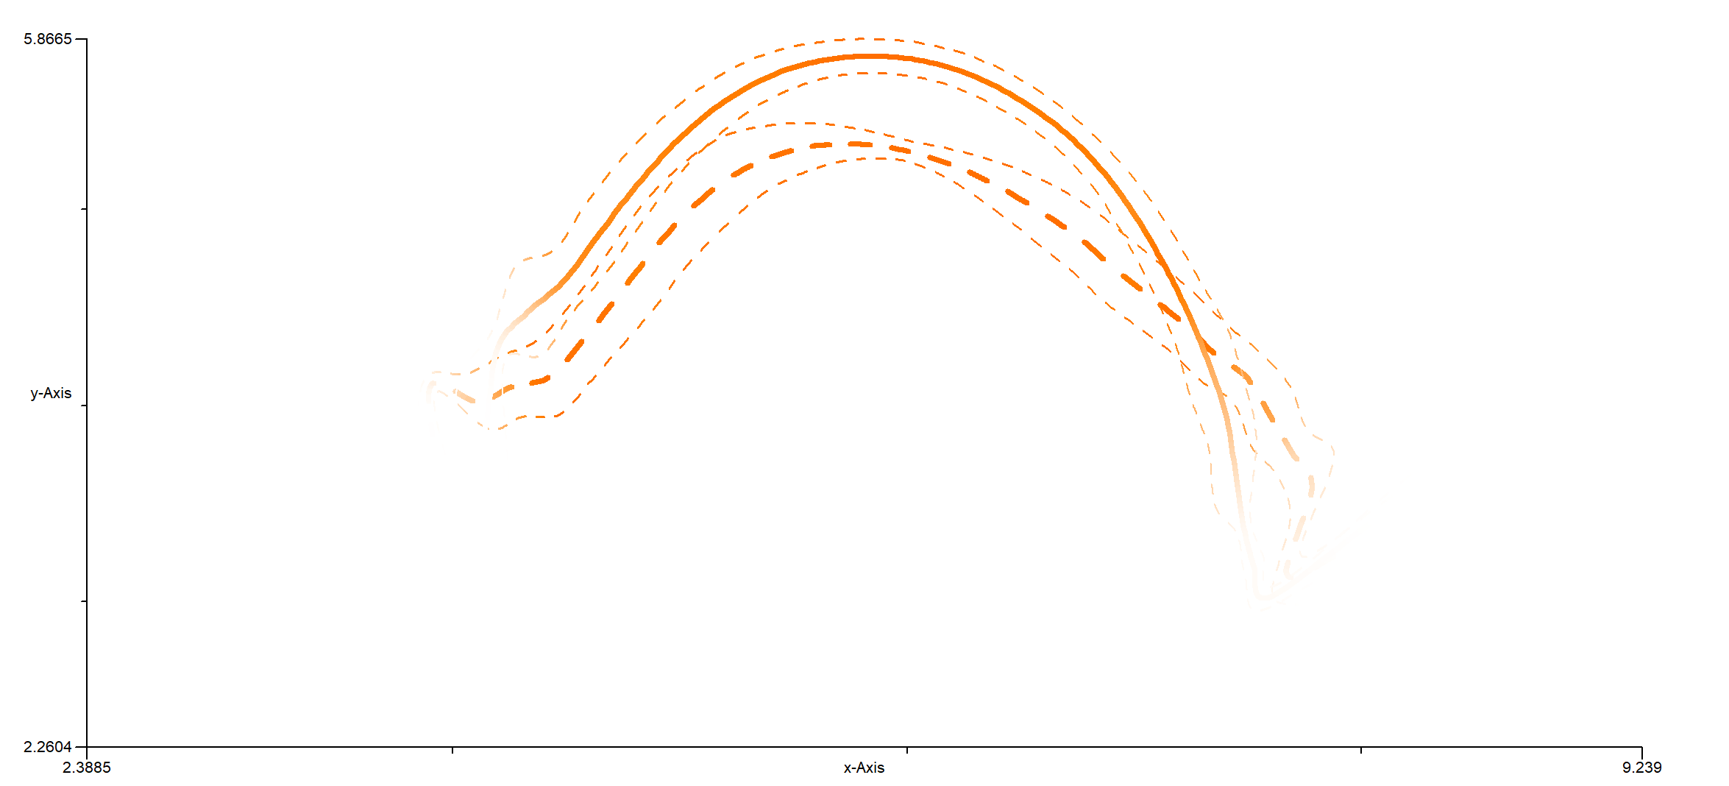
#x (+ /i/ [ɨ]) #ŋ (+ /i/ [ɨ]) tip ← → root

Slide 44
#x (+ ī) [xʲi:]
Tundra Nenets | Russian | English | Number of utterances
xībya (х͞ибя) | ‘кто’ | ‘who’ | 4
xībyaryi (х͞ибяри) | ‘кто-либо, кто-нибудь’ | ‘anyone’ | 4
xībyaxǝrt° (х͞ибяхăрт) | ‘никто’ | ‘nobody’ | 4
 |  |  | 12

Slide 45
#ŋ (+ ī) [ŋɨ:]
Tundra Nenets | Russian | English | Number of utterances
ŋīsi (ӈ͞ысы) (Yamal) | ‘стойбище’ | ‘nomad camp’ | 4
ŋīxi° (ӈ͞ыхы) | ‘далёкий, дальний; давний’ | ‘far, far away; long ago’ | 4
 |  |  | 8

Slide 46
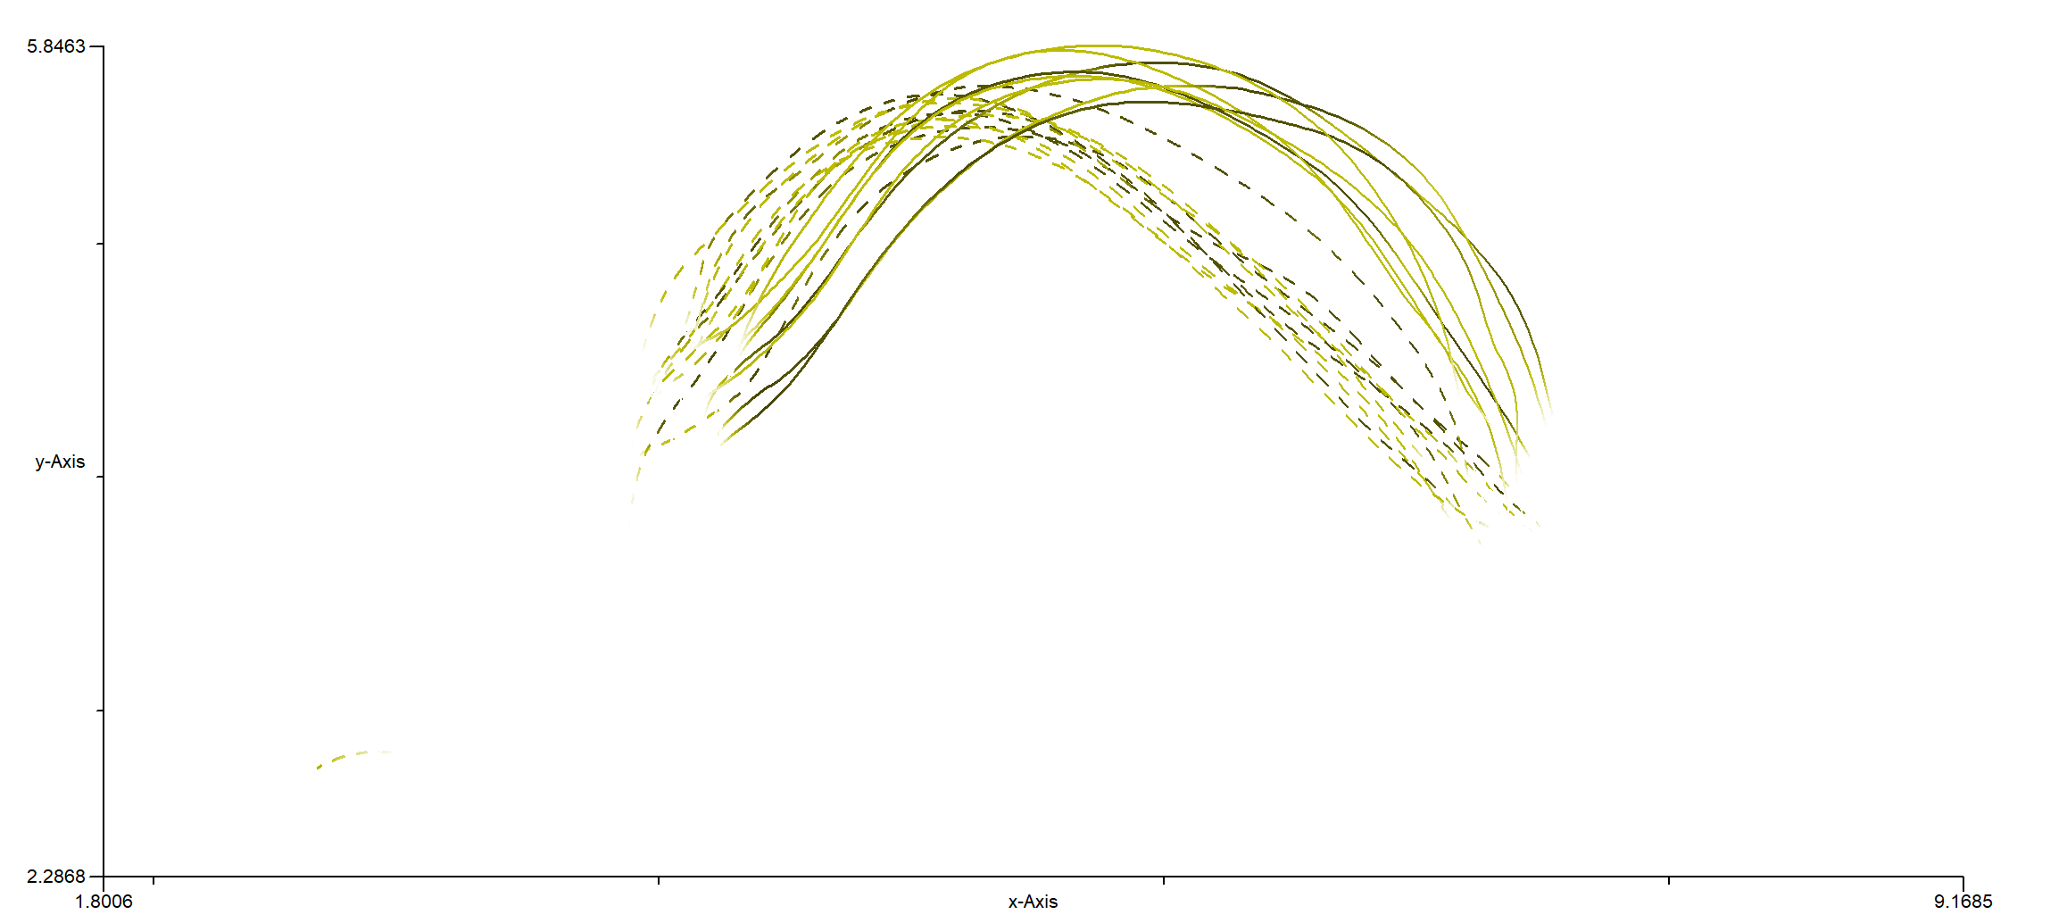
#x (+ ī) [xʲi:] #ŋ (+ ī) [ŋɨ:] tip ← → root

Slide 47
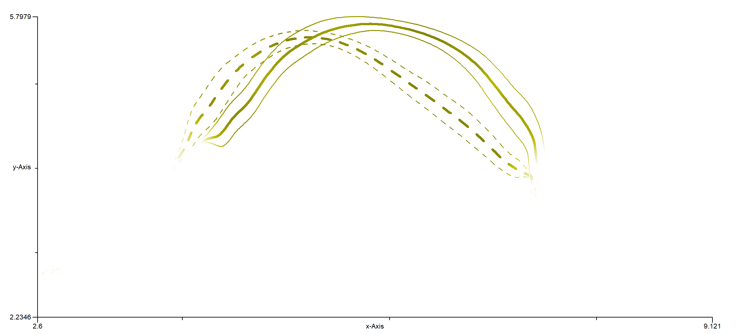
#x (+ ī) [xʲi:] #ŋ (+ ī) [ŋɨ:] tip ← → root

Slide 48
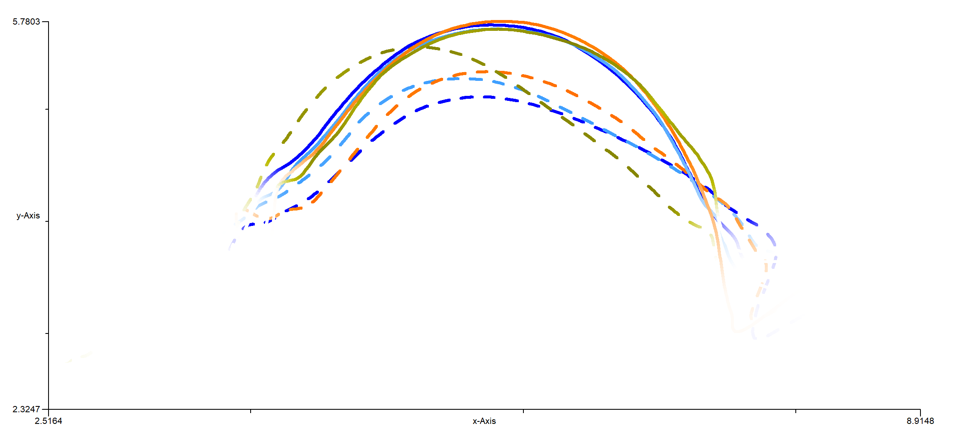
#x (+ front vowels) #ŋ (+ front vowels)
#x (+ æ) #x (+ e) #x (+ /i/ [ɨ]) #x (+ ī) [xʲi:]
#ŋ (+ æ) #ŋ (+ e) #ŋ (+ /i/ [ɨ]) #ŋ (+ ī) [ŋɨ:] tip ← → root

Slide 49
#x (+ o)
Tundra Nenets | Russian | English | Number of utterances
xo (хо) | ‘берёза’ | ‘birch’ | 4
xoba (хоба) | ‘шкура’ | ‘fur skin’ | 5
xoq (хо”(д)) | ‘кашель’ | ‘cough’ | 4
xora (хора) | ‘олень-самец’ | ‘male deer’ | 4
xoy° (хой) | ‘(вост.) тундра; гора’ | ‘(Eastern) tundra; mountain’ | 4
 |  |  | 21

Slide 50
#ŋ (+ o)
Tundra Nenets | Russian | English | Number of utterances
ŋo (ӈо) | ‘остров’ | ‘island’ | 4
ŋoba (ӈоба) | ‘рукавица’ | ‘glove’ | 4
ŋodya (ӈодя) | ‘ягода’ | ‘berry’ | 4
ŋoka (ӈока) | ‘много’ | ‘many’ | 4
ŋopoy° (ӈопой) | ‘один’ | ‘one’ | 4
 |  |  | 20

Slide 51
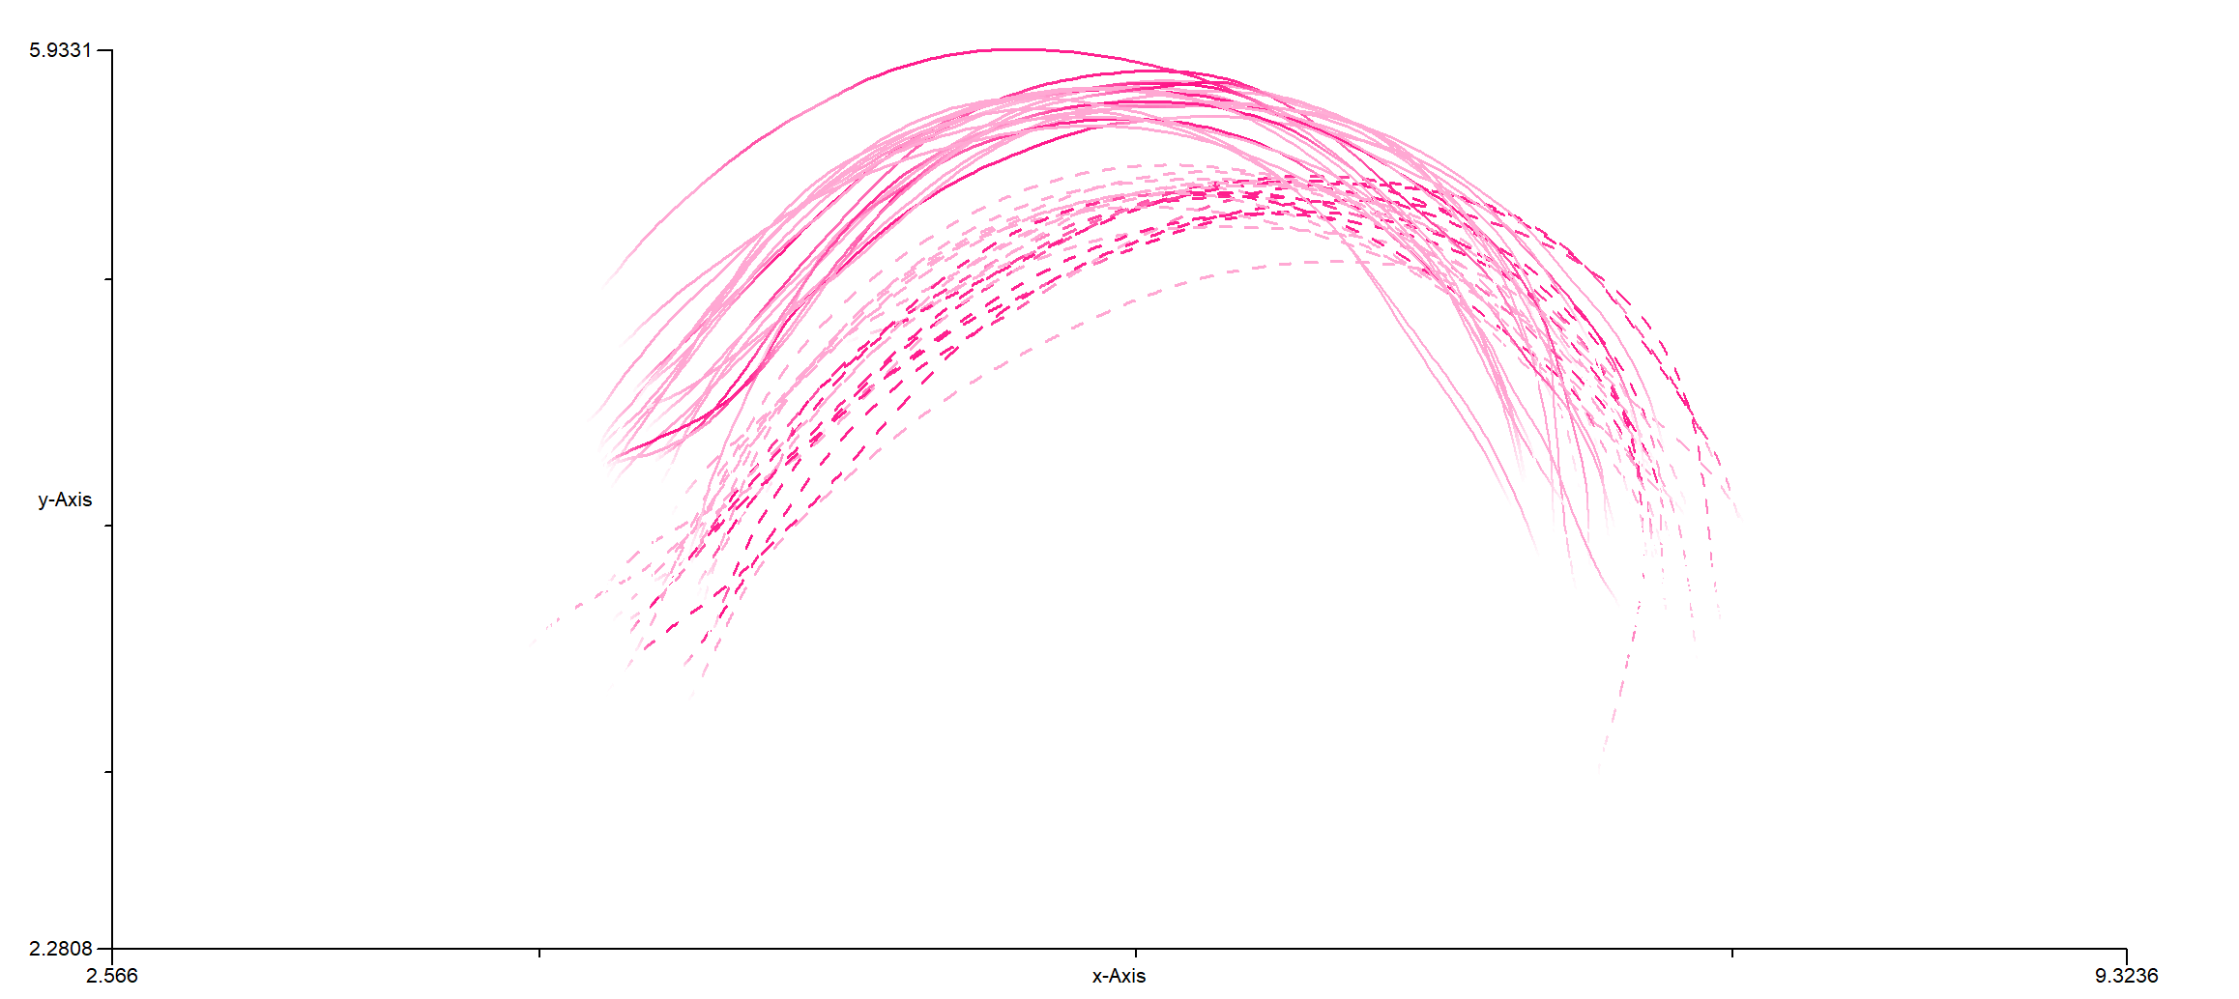
#x (+ o) #ŋ (+ o) tip ← → root

Slide 52
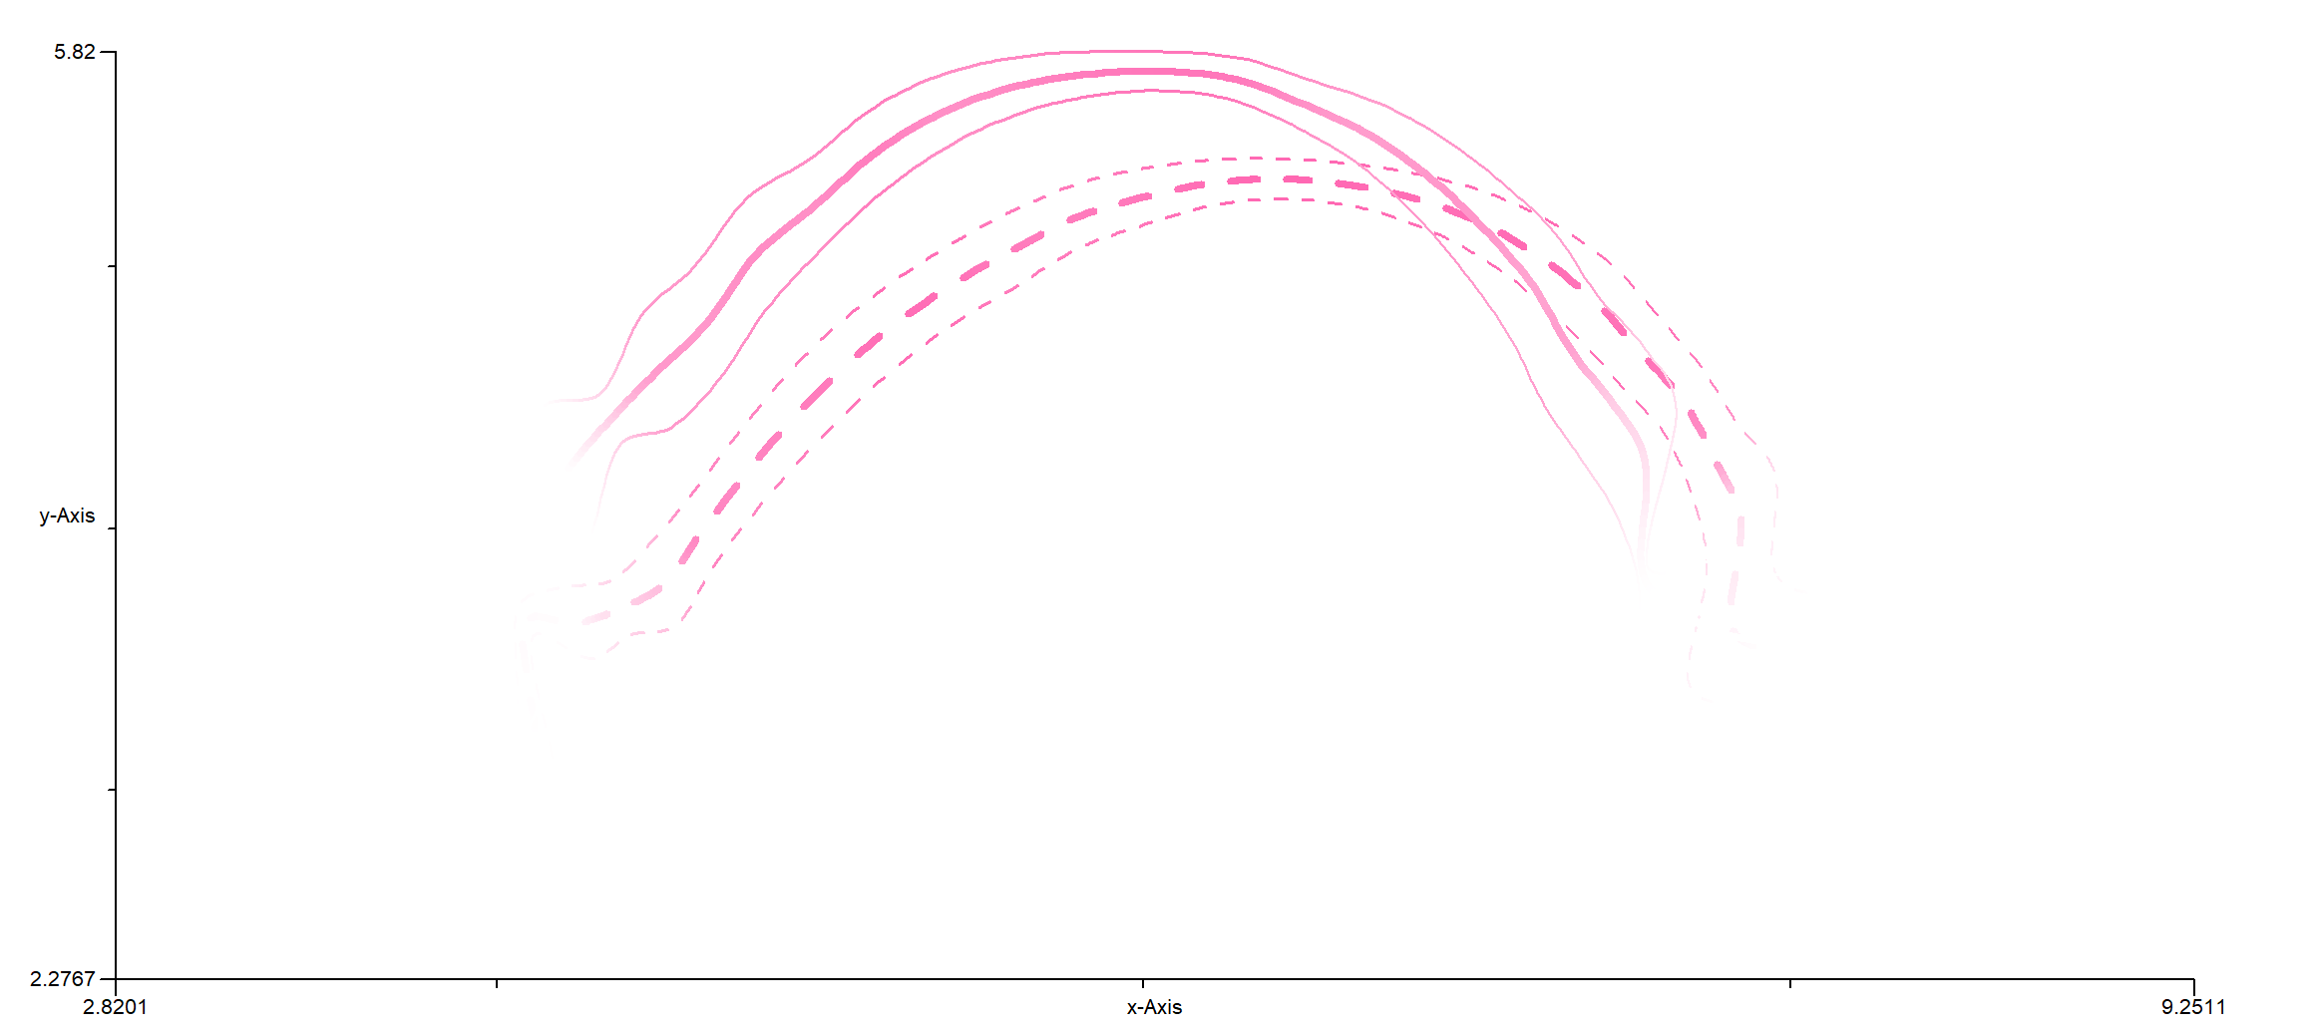
#x (+ o) #ŋ (+ o) tip ← → root

Slide 53
#x (+ u)
Tundra Nenets | Russian | English | Number of utterances
xu (ху) | ‘ложка’ | ‘spoon’ | 4
xuli (хулы) | ‘ворон’ | ‘raven’ | 4
xuŋko (хуӈго) | ‘дыхательное горло’ | ‘windpipe’ | 4
xurko (хурко) | ‘верёвка’ | ‘rope’ | 4
xux°r (хухўр”) | ‘щель’ | ‘gap, slit’ | 4
 |  |  | 20

Slide 54
#ŋ (+ u)
Tundra Nenets | Russian | English | Number of utterances
ŋu (ӈу) | ‘шест, жердь (для чума)’ | ‘pole’ | 4
ŋuda (ӈуда) | ‘рука’ | ‘arm’ | 4
ŋulyiq (ӈули”) | ‘вовсе, совсем, совершенно; весьма, вполне, очень’ | ‘completely; very’ | 4
ŋum (ӈум’) | ‘трава, сено; стелька (для обуви)’ | ‘grass, hay; insole (for shoes)’ | 4
ŋuq (ӈу”(д)) | ‘след’ | ‘footprint’ | 4
 |  |  | 20

Slide 55
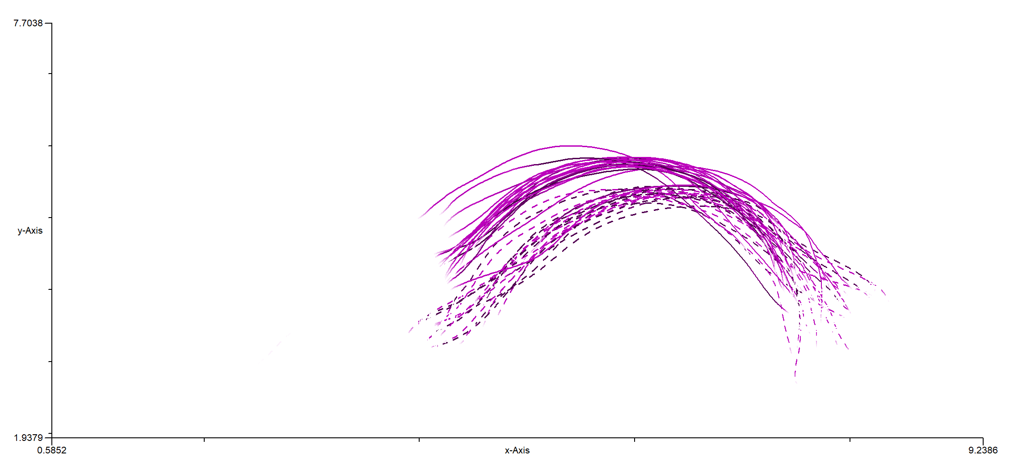
#x (+ u) #ŋ (+ u) tip ← → root

Slide 56
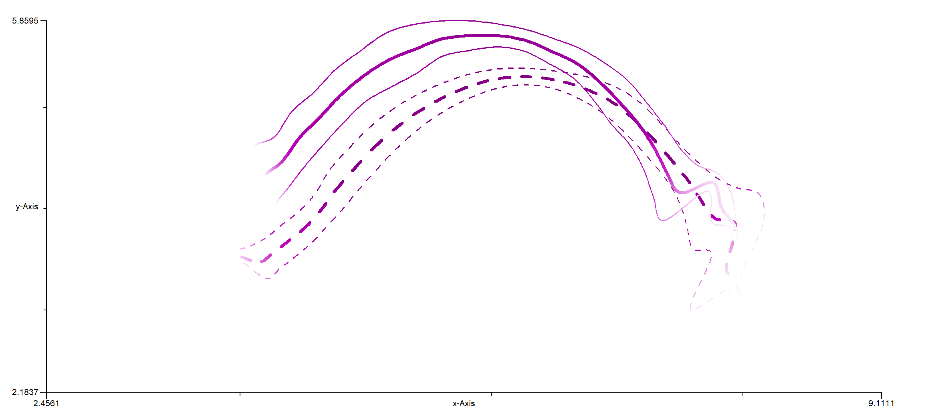
#x (+ u) #ŋ (+ u) tip ← → root

Slide 57
#x (+ ū)
Tundra Nenets | Russian | English | Number of utterances
xū (хӯ) (Yamal) | ‘плавник (дерево, вынесенное на берег)’ | ‘tree washed ashore’ | 4
xūbt°q (хӯбт”(д)) | ‘свинец’ | ‘lead, plumbum’ | 4
xūdyah (хӯдя’(н)) | ‘грудная кость (птицы)’ | ‘breast bone (of a bird)’ | 4
xūri (хӯры) | ‘корыто’ | ‘washtub’ | 4
xūti (хӯты) | ‘cапог’ | ‘boot’ | 4
 |  |  | 20

Slide 58
#ŋ (+ ū)
Tundra Nenets | Russian | English | Number of utterances
ŋūtoq (ӈӯто”(д)) | ‘нарта без настила для перевозки шестов от чума’ | ‘type of a sledge without a deck for transporting poles’ | 4
 |  |  | 4

Slide 59
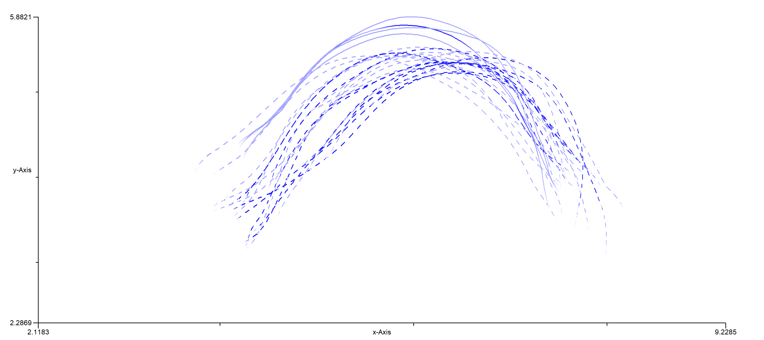
#x (+ ū) #ŋ (+ ū) tip ← → root

Slide 60
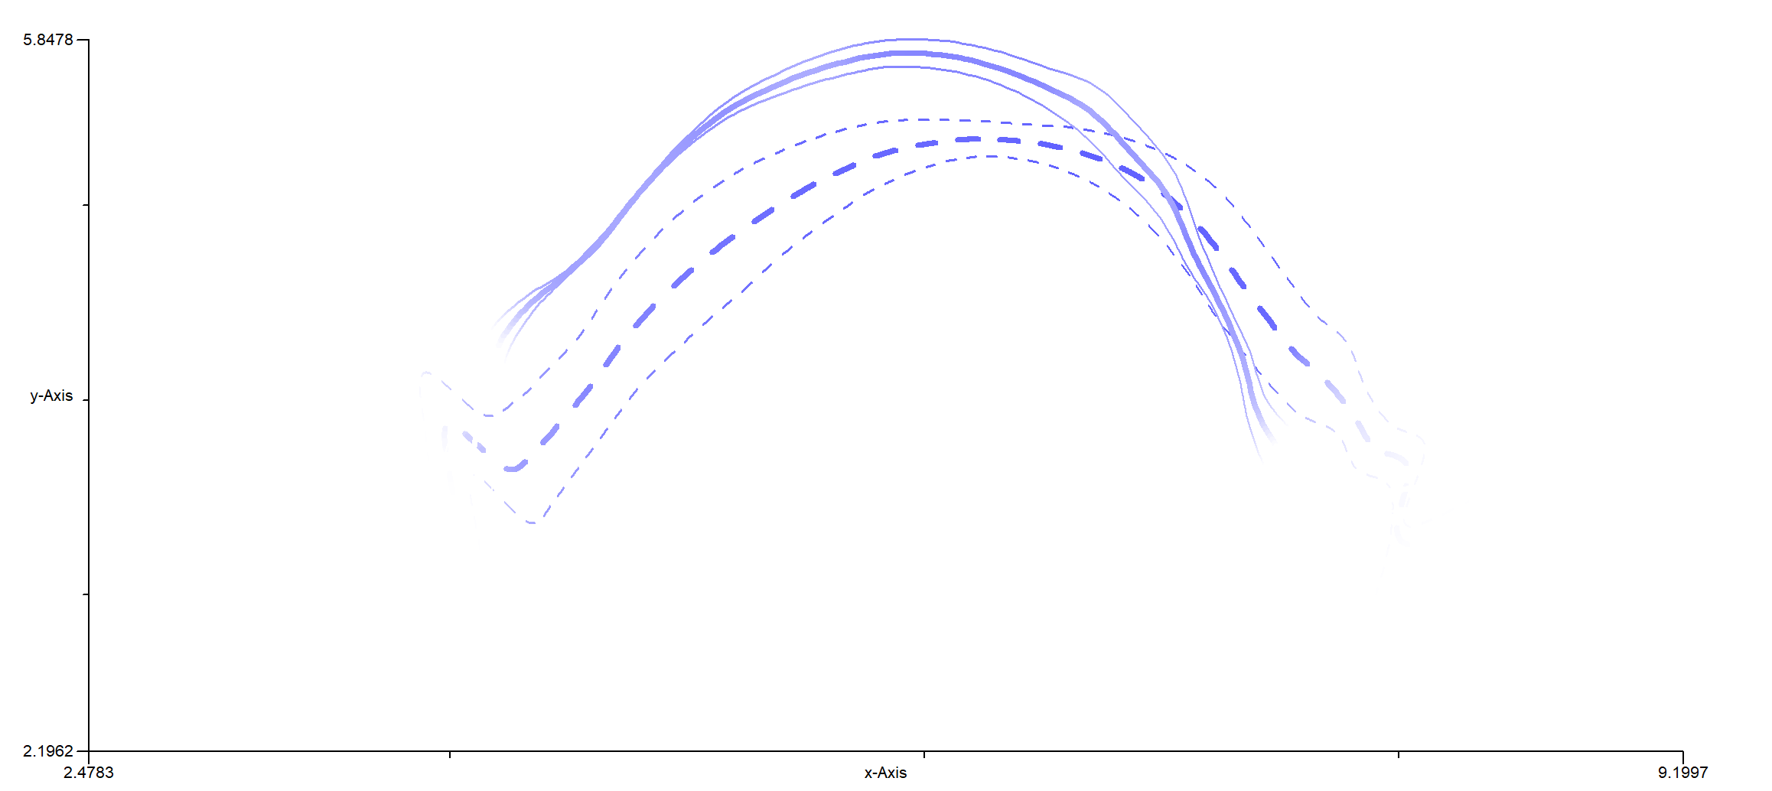
#x (+ ū) #ŋ (+ ū) tip ← → root

Slide 61
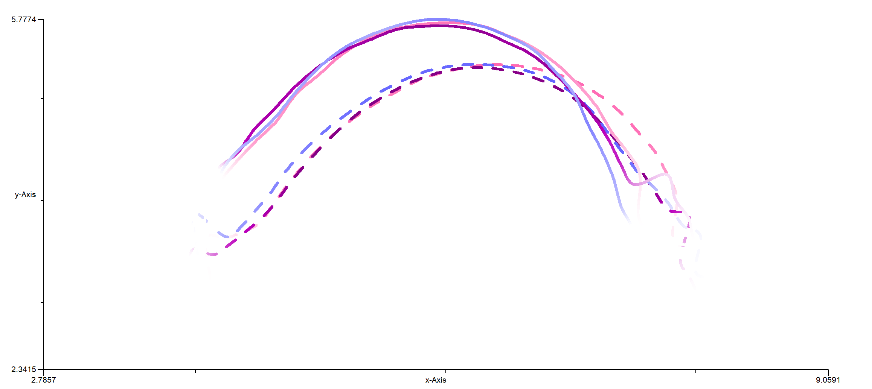
#x (+ back vowels) #ŋ (+ back vowels)
#x (+ o) #x (+ u) #x (+ ū)
#ŋ (+ o) #ŋ (+ u) #ŋ (+ ū) tip ← → root

Slide 62
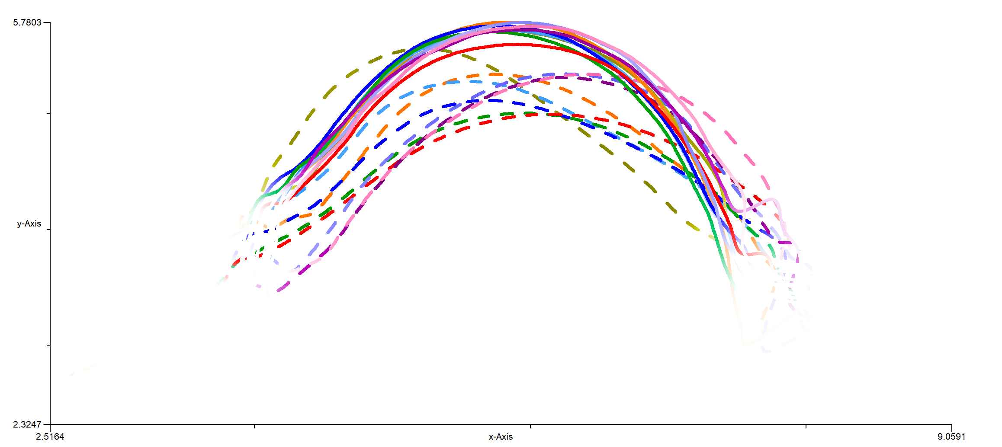
#x (+ all vowels) #ŋ (+ all vowels) tip ← → root

Slide 63
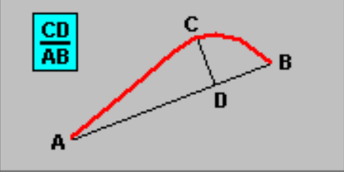
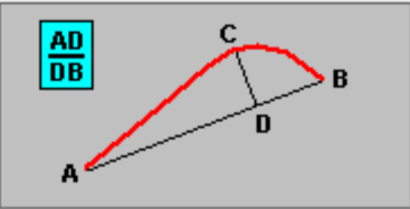
Curve Degree
(Cтепень изогнутости языка)
Curve Position
(Место изгиба языка)

Slide 64
Statistical analysis
The calculations were performed using the scipy library in Python.
First, Shapiro-Wilk normality test was run in order to test whether the data are normally distributed.
If both samples of comparison were normally distributed, then a t-test for independent samples was conducted, otherwise a non-parametric two-independent-samples Mann-Whitney test was run.

Slide 65
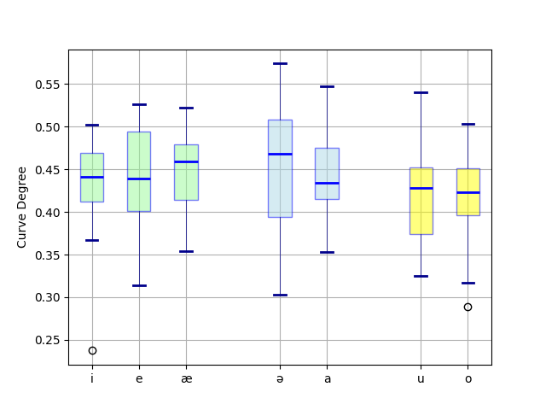
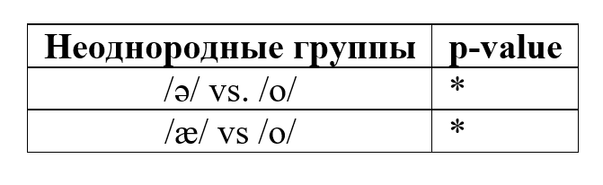
Curve Degree (Степень изогнутости языка): #ŋ_ (+ V)
Heterogeneous groups
Significance codes for p-values: p<0.001***,
p<0.01**, p<0.05*

Slide 66
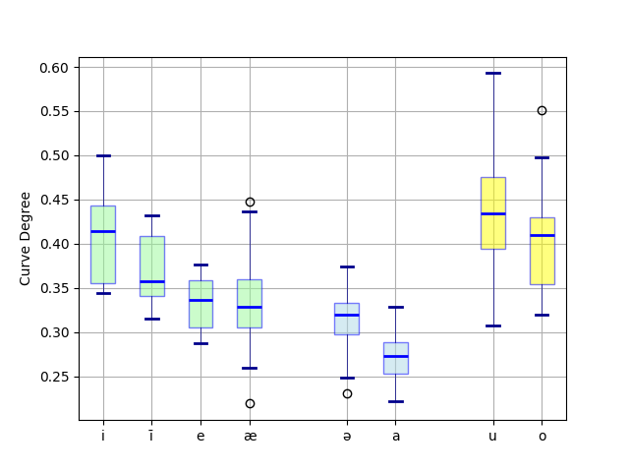
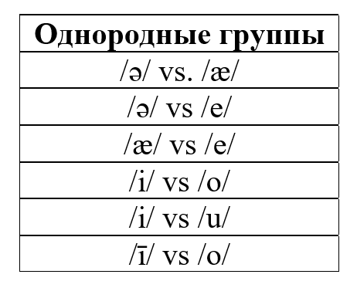
Curve Degree (Степень изогнутости языка): #x_ (+ V)
Homogeneous groups

Slide 67
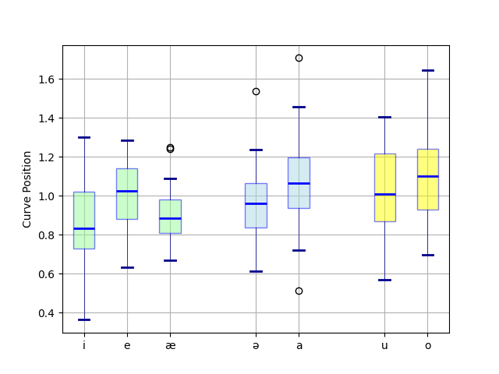
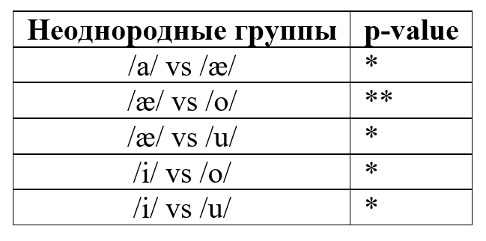
Curve Position (Место изгиба языка): #ŋ_ (+ V)
Heterogeneous groups
Significance codes for p-values: p<0.001***,
p<0.01**, p<0.05*

Slide 68
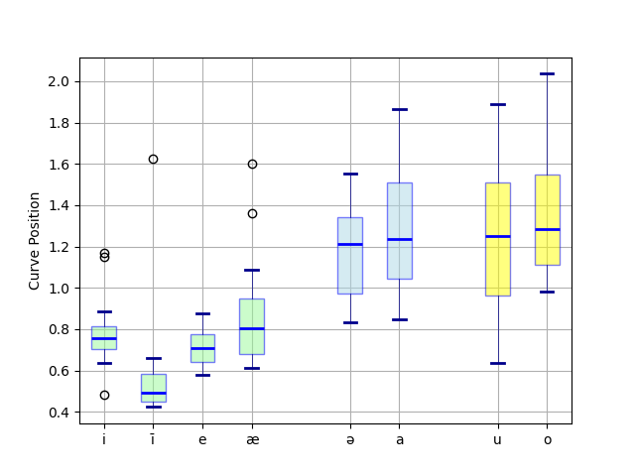
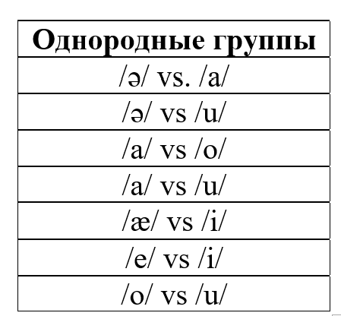
Curve Position (Место изгиба языка): #x_ (+ V)
Homogeneous groups

Slide 69
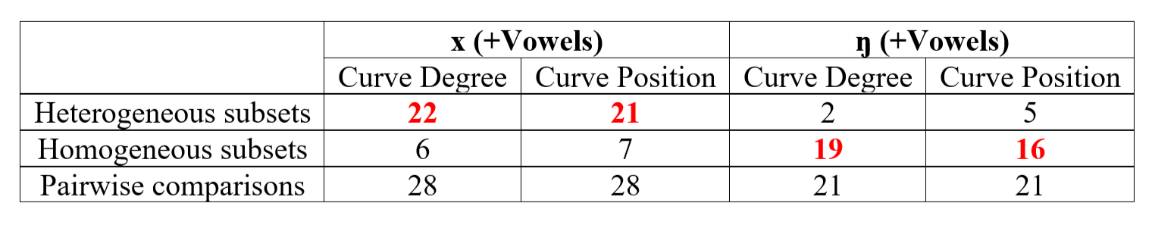

Slide 70
Discussion: coarticulatory flexibility of [x] and vowel progressive distant assimilation of °, ǝ, a after x in Tundra Nenets
tux° (туху) [ˈtuxu] / [ˈtuxʊ] / [ˈtuɣu] / [ˈtuɣʊ] ‘fly’
ŋuxǝd° (ӈухуд) [ˌŋuˈxud] / [ˌŋʊˈxud] / [ˌŋuˈɣud] / [ˌŋʊˈɣud] ‘upper lip’
paxa (паха) [ˈpaxa] / [ˈpaxɐ] / [ˈpaɣa] / [ˈpaɣɐ] ‘bay’
syexa (сехэ) [ˈsʲexe] / [ˈsʲexɘ] / [ˈsʲeɣe] / [ˈsʲeɣɘ] ‘a large lump of snow’
noxa (нохо) [ˈnoxo] / [ˈnoxɔ] / [ˈnoɣo] / [ˈnoɣɔ] ‘arctic fox’

Slide 71
Discussion: coarticulatory flexibility of [x] and vowel progressive distant assimilation of °, ǝ, a after x in Tundra Nenets
ya ‘land; ground; soil’ — ya-x°na [ˈjaxaˌna] / [ˈjaxɐˌna] / [ˈjaɣaˌna] / [ˈjaɣɐˌna]
(> [ˈja:nɐ]) ‘land-LOC/INSTR.SG’
nye ‘woman; wife’ — nye-x°na [ˈnʲexeˌna] / [ˈnʲexɘˌna] / [ˈnʲeɣeˌna] / [ˈnʲeɣɘˌna] (> [ˈnʲe:nɐ]) ‘woman-LOC/INSTR.SG’
ŋo ‘island’ — ŋo‑x°na [ˈŋoxoˌna] / [ˈŋoxɞˌna] / [ˈŋoɣoˌna] / [ˈŋoɣɞˌna]
(> [ˈŋo:nɐ]) ‘island-LOC/INSTR.SG’
tu ‘fire’ — tu-x°na [ˈtuxuˌna] / [ˈtuxʊˌna] / [ˈtuɣuˌna] / [ˈtuɣʊˌna]
(> [ˈtu:nɐ]) ‘fire-LOC/INSTR.SG’

Slide 72
tip ← → root

Slide 73
Literature
Nikolaeva I. A Grammar of Tundra Nenets. Berlin — Boston: Mouton de Gruyter, 2014.
Salminen T. A Morphological Dictionary of Tundra Nenets. Helsinki: Suomalais-Ugrilainen Seura, 1998.
Терещенко Н. М. Очерк грамматики ненецкого (юрако-самоедского) языка. Л.: Государственное учебно-педагогическое издательство Министерства просвещения РСФСР, 1947.
Терещенко Н. М. Ненецко-русский словарь: Около 22000 слов. С приложением краткого грамматического очерка ненецкого языка. М.: Советская энциклопедия, 1965.
Терещенко Н. М. Ненецкий язык // Лыткин В. И., Майтинская К. Е. (отв. ред.) Языки народов СССР: в 5-ти тт. Т. 3. Финно-угорские и самодийские языки. М.: Наука, 1966. С. 376–395.
Терещенко Н. М. Ненецкий язык // Елисеев Ю. С., Майтинская К. Е. (отв. ред.) Языки мира. Уральские языки. М.: Наука, 1993. С. 326–343.

